Slide 1
操持家务：妇
nǚ
女
甲骨文
金文
小篆
隶书
女，象形字。古代女性地位低下，在字形上有体现。甲骨文像一个双膝跪地的人形，两手交叉垂下，一副低眉顺眼、卑恭屈服的样子。后代的“女”字，渐渐地由跪变立，但屈腿弯腰，仍是一副柔顺的姿态。女，表示“女性、女人”的意思。

Slide 2
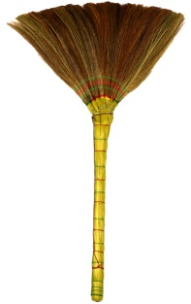
操持家务：妇
zhǒu
帚
甲骨文
金文
小篆
楷书
帚，象形字。甲骨文、金文字形，描绘的是一把倒立着的扫帚形状。上部是帚棕，下部为把柄，有的在扫帚中间还用绳子加以捆扎。小篆以后，帚字形态发生较大变化，就不再像扫帚的形状了。本义指扫帚，扫除尘土、垃圾的用具。

Slide 3
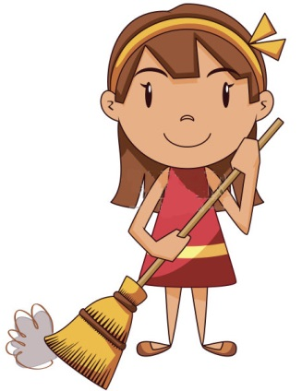
操持家务：妇
fù
妇
甲骨文
金文
小篆
隶书
妇，会意字。甲骨文、金文字形，由“女、帚”组成。—个女子手持扫帚，在家扫地做家务。打扫庭院是已婚女子的日常工作。本义指已婚的女子。
楷书
楷书

